Slide 1

人教2019 A版 选择性必修二
第五章 一元函数的导数及其应
5.1.1变化率问题

Slide 2
学习目标
1. 通过求高台跳水运动员在具体时刻的瞬时速度，体会求瞬时速度的一般方法.
2.通过求曲线处某点处切线斜率的过程，体会求切线斜率的一般方法.
3.理解函数的平均变化率，瞬时变化率的概念．

Slide 3
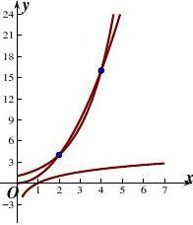
引言
在必修第一册中，我们研究了函数的单调性，并利用函数单调性等知识，定性的研究了一次函数、指数函数、对数函数增长速度的差异，知道“对数增长” 是越来越慢的，“指数爆炸” 比“直线上升” 快得多，进一步的能否精确定量的刻画变化速度的快慢呢，下面我们就来研究这个问题。

Slide 4
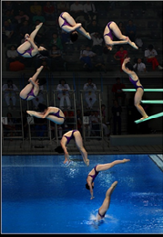
问题探究
问题1 高台跳水运动员的速度
高台跳水运动中，运动员在运动过程中的重心相对
于水面的高度h(单位：m)与起跳后的时间t(单位：s)存在
函数关系
h(t)＝－4.9t²＋4.8t＋11.
如何描述用运动员从起跳到入水的过程中运动的
快慢程度呢？

Slide 5
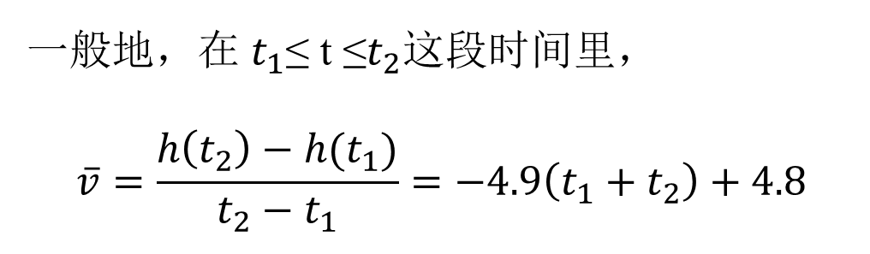
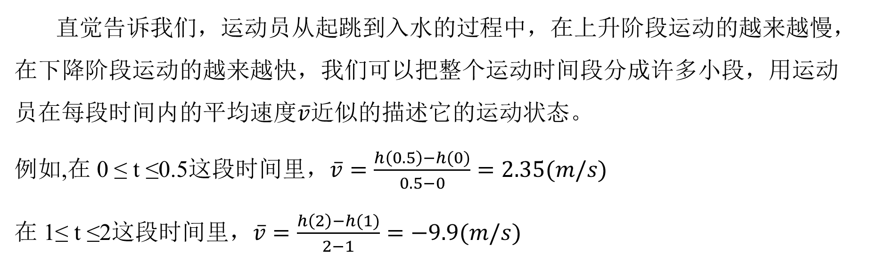
直觉告诉我们，运动员从起跳到入水的过程中，在上升阶段运动的越来越慢，在下降阶段运动的越来越快，我们可以把整个运动时间段分成许多小段，用运动员在每段时间内的平均速度$\overline{v}$近似的描述它的运动状态。
例如,在 0 ≤ t ≤0.5这段时间里，$\overline{v}=\frac{h\left(0.5\right)−h(0)}{0.5−0}=2.35(m/s)$
在 1≤ t ≤2这段时间里，$\overline{v}=\frac{h\left(2\right)−h(1)}{2−1}=−9.9(m/s)$
一般地，在 $t_{1}$≤ t ≤$t_{2}$这段时间里，
$$\overline{v}=\frac{h\left(t_{2}\right)−h(t_{1})}{t_{2}−t_{1}}=−4.9\left(t_{1}+t_{2}\right)+4.8$$

Slide 6
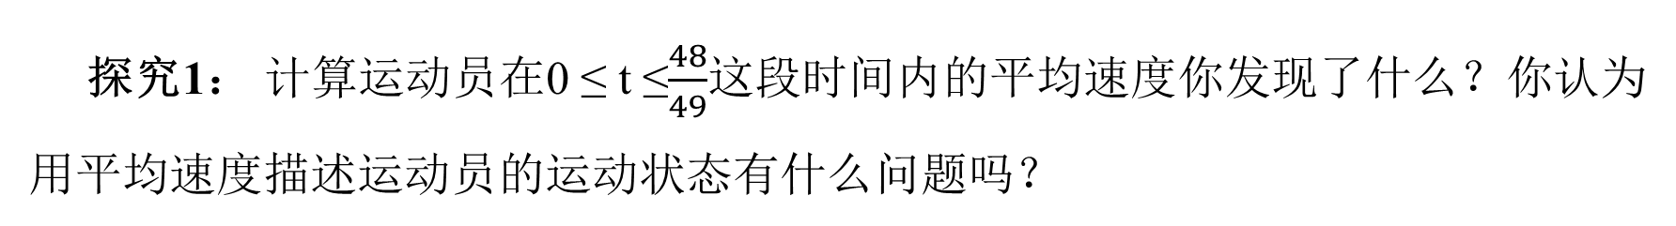
问题思考
探究1： 计算运动员在0 ≤ t ≤$\frac{48}{49}$这段时间内的平均速度你发现了什么？你认为用平均速度描述运动员的运动状态有什么问题吗？
为了精确刻画运动员的运动状态，需要引入瞬时速度的概念。
我们把物体在某一时刻的速度称为瞬时速度。

Slide 7
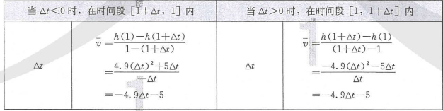
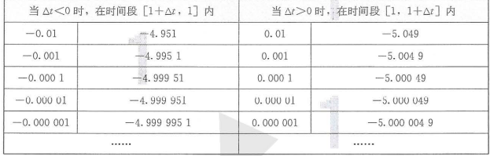
问题思考
探究2：瞬时速度与平均速度有什么关系？你能利用这种关系求运动员
在t=1是的瞬时速度吗？

Slide 8

概念解析
Notes:
8

Slide 9
某一时刻
Notes:
9

Slide 10
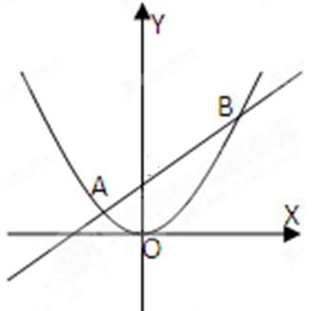
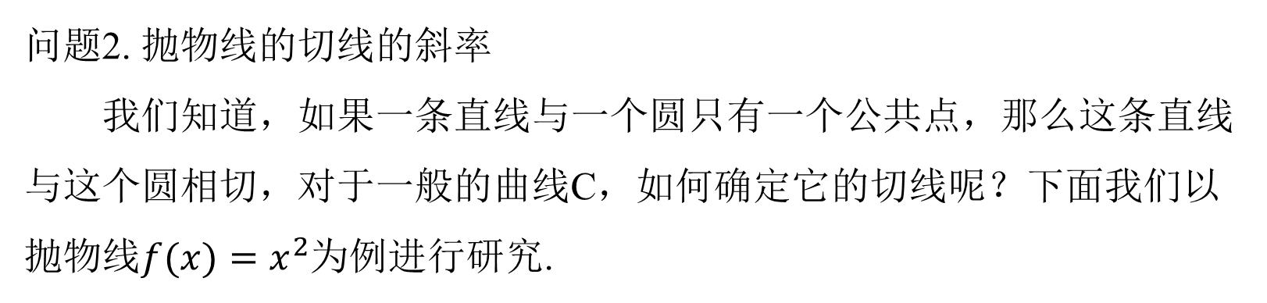
问题思考
问题2. 抛物线的切线的斜率 我们知道，如果一条直线与一个圆只有一个公共点，那么这条直线与这个圆相切，对于一般的曲线C，如何确定它的切线呢？下面我们以抛物线$f(x)=x^{2}$为例进行研究.

Slide 11
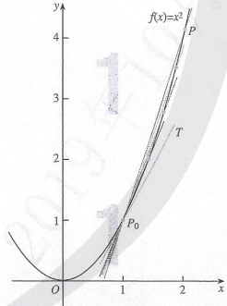
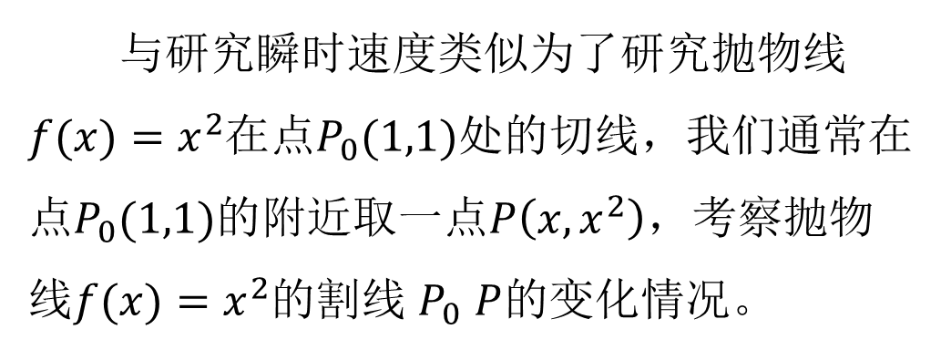

探究3. 你认为应该如何定义抛物线$f(x)=x^{2}$在点$P_{0}(1,1)$处的切线？
与研究瞬时速度类似为了研究抛物线$f(x)=x^{2}$在点$P_{0}(1,1)$处的切线，我们通常在点$P_{0}(1,1)$的附近取一点$P\left(x,x^{2}\right)，$考察抛物线$f(x)=x^{2}$的割线 $P_{0}$ $P$的变化情况。

Slide 12
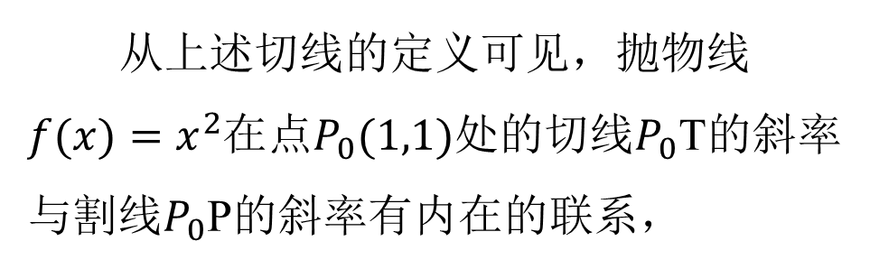

探究4.我们知道斜率是确定直线的一个要素，如何求抛物线$f(x)=x^{2}$在
点$P_{0}(1,1)$处的切线$P_{0}$T的斜率呢？
从上述切线的定义可见，抛物线$f(x)=x^{2}$在点$P_{0}(1,1)$处的切线$P_{0}$T的斜率与割线$P_{0}$P的斜率有内在的联系，

Slide 13
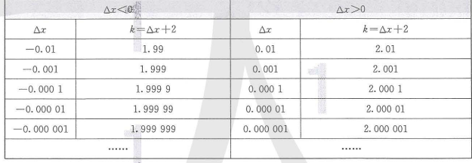
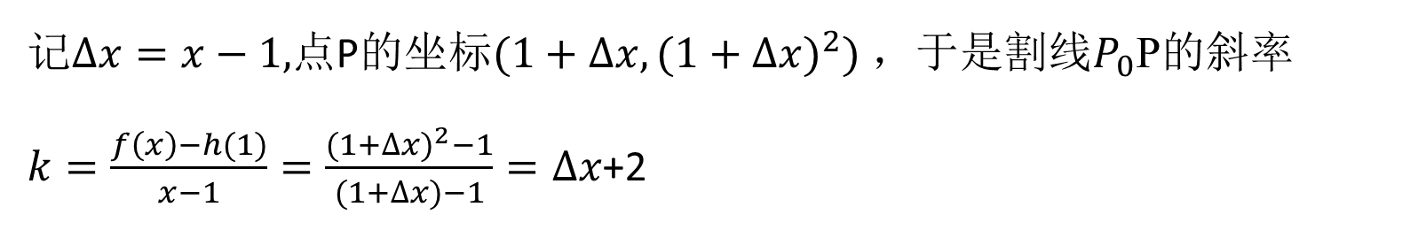
记$∆x=x−1,$点P的坐标$(1+∆x, {(1+∆x)}^{2})$，于是割线$P_{0}$P的斜率
$k=\frac{f\left(x\right)−h(1)}{x−1}=\frac{{(1+∆x)}^{2}−1}{(1+∆x)−1}=∆x$+2

Slide 14
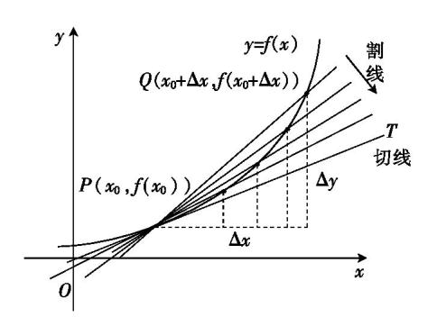
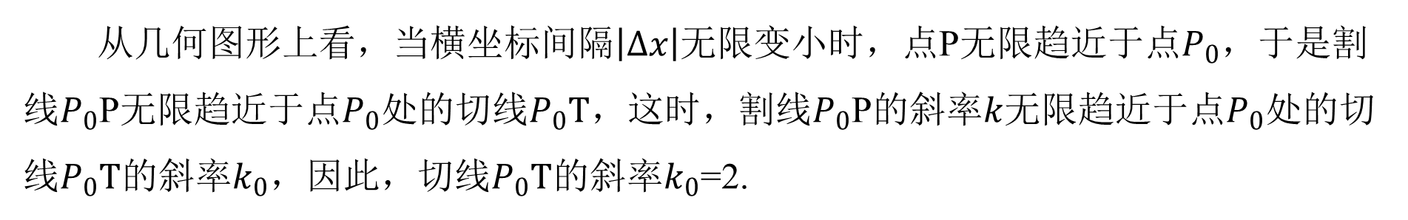
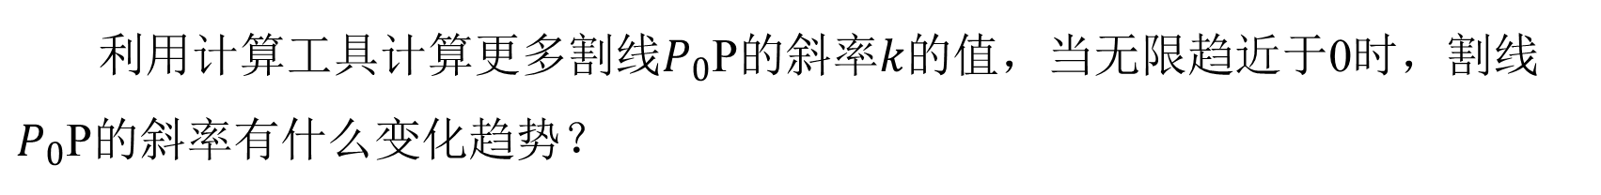
观察与思考
利用计算工具计算更多割线$P_{0}$P的斜率$k$的值，当无限趋近于0时，割线$P_{0}$P的斜率有什么变化趋势？
从几何图形上看，当横坐标间隔$\left|∆x\right|$无限变小时，点P无限趋近于点$P_{0}$，于是割线$P_{0}$P无限趋近于点$P_{0}$处的切线$P_{0}T$，这时，割线$P_{0}$P的斜率$k$无限趋近于点$P_{0}$处的切线$P_{0}T$的斜率$k_{0}$，因此，切线$P_{0}T$的斜率$k_{0}$=2.

Slide 15
概念解析
斜率
切线
Notes:
15

Slide 16
小试牛刀
Notes:
16

Slide 17
Notes:
17

Slide 18
Notes:
18

Slide 19
典例解析
Notes:
19

Slide 20
Notes:
20

Slide 21
归纳总结
Notes:
21

Slide 22
跟踪训练
Notes:
22

Slide 23
Notes:
23

Slide 24
典例解析
Notes:
24

Slide 25
当堂达标
Notes:
25

Slide 26
Notes:
26

Slide 27
Notes:
27

Slide 28
Notes:
28

Slide 29
Notes:
29

Slide 30
课堂小结
物体运动的平均速度与瞬时速度
函数的平均变化率与瞬时变化率
曲线某点处割线与切线的斜率

Slide 31

人教2019 A版 选择性必修 二

